Slide 1
UNIVERSIDAD DE LAS FUERZAS ARMADAS - ESPE DEPARTAMENTO CIENCIAS DE LA VIDA Y DE LA AGRICULTURA CARRERA DE INGENIERÍA EN BIOTECNOLOGÍA
Trabajo de titulación, previo a la obtención del título de Ingeniera en Biotecnología
“Análisis del uso ancestral y aplicaciones actuales de la goma del fruto del género Cordia L. (Boraginaceae Juss.) como biopolímero en el área farmacéutica y alimentaria sobre la base de estudios publicados entre 1981 y 2021”
Loor Constantine, Stephany Teresa
Director: Alexis Patrice Martial Debut Ph.D
Sangolquí, 10 de febrero del 2022
1

Slide 2
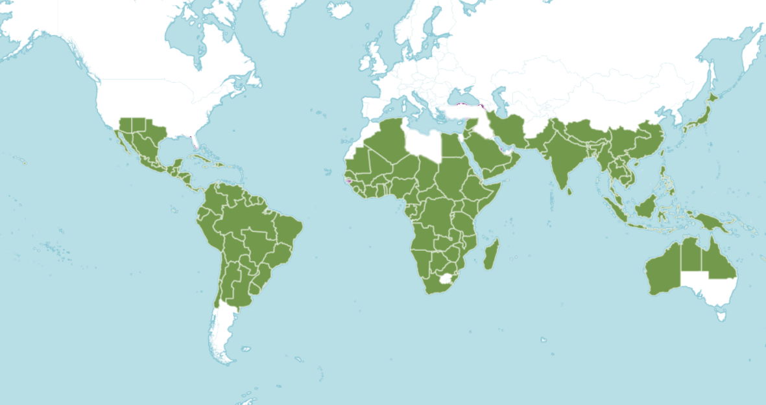
INTRODUCCIÓN
≈ 28.187
Especies vegetales como de uso medicinal
16%
Sometidas a ensayos experimentales
70 a 90%
Población emplea medicina ancestral
(Royal Botanic Gardens, 2017)
Cordia L.
Distribuida en zonas tropicales y subtropicales
Familia: Boraginaceae Juss. (2700 especies; 300 del género)
En Ecuador 33 especies del género; 6 endémicas.
Antimicrobiano
Antiinflamatorio
Antihelmíntico
Analgésico
Trastornos del sistema digestivo y respiratorio
(Plants of the World Online, 2021)
Estudios etnofarmacológicos
Mucílago o goma
Biopolímero para el desarrollo de materiales y productos
2

Slide 3
INTRODUCCIÓN
Goma
Producidas como mecanismo de protección en consecuencia a un estímulo mecánico externo
Mucílago
Producidas normalmente en las plantas
Gum Cordia
Goma de Cordia
Mucílagos
Cordia L.
Goma tara
Caesalpinia spinosa
Goma guar
Cyamopsis tetragonoloba
Hidrocoloides
Industria cosmética, alimentaria, farmacéutica, entre otros.
Uso como agente aglutinante, espesante, emulsionante y estabilizante
Preferencia frente a polímeros sintéticos
(Exandal, 2021)
(Alamy, 2022)
(Troncoso et al, 2017)
Mesocarpio
(Bisulca et. al, 2016)
Exportación a nivel mundial
US$1.4 billones
China (US$ 434 millones), Filipinas (US$ 162 millones), España (US$ 107 millones) e Indonesia (US$ 86 millones).
Mucílagos y espesantes derivados de productos vegetales (excluyendo agar-agar, semillas de guar y semillas de algarrobo) 130239
2020
(International Trade Center, 2021)
Importación Ecuador
US$2.5 millones; 345 toneladas
3

Slide 4
OBJETIVOS
General
Analizar los usos ancestrales y aplicaciones actuales de la goma del fruto del género Cordia L. (Boraginaceae Juss.) como biopolímero en el área farmacéutica y alimentaria sobre la base de estudios publicados entre 1981 y 2021.
Específicos
Registrar el fundamento científico en el cual se apoyan los usos ancestrales farmacológicos y alimentarios del biopolímero de especies del género Cordia L.
Comparar las aplicaciones farmacológicas ancestrales y actuales de la goma del fruto del género Cordia L. sobre la base de estudios publicados en el período 1981 a 2021.
Determinar las formas de aplicación ancestral y actual de los productos farmacológicos y alimentarios elaborados con el biopolímero del fruto del género Cordia L. de acuerdo con estudios publicados en el período 1981 a 2021.
4

Slide 5
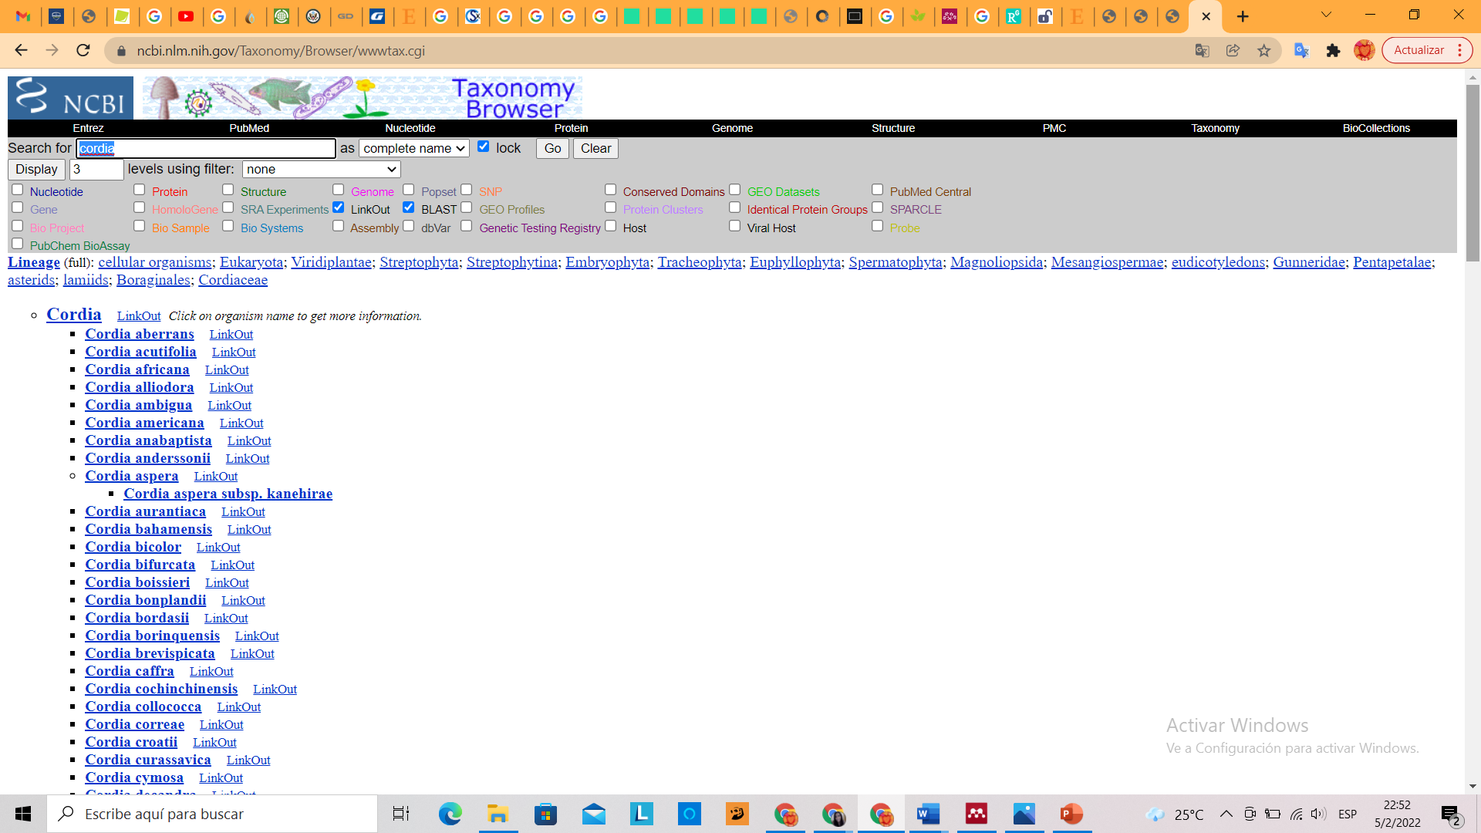
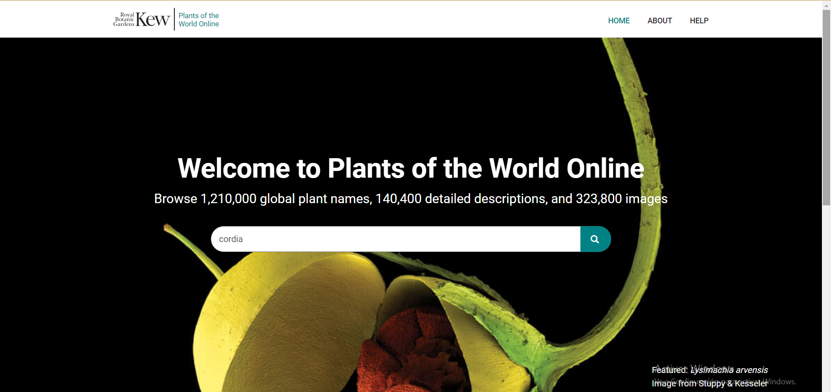
MATERIALES Y MÉTODOS
Fuentes de información
Bases de datos internacionales (PubMed, ScienceDirect y Google Scholar)
Taxonomy Browser de NCBI y Plants of the World Online (PAWO)
Términos de búsqueda
“Cordia medicinal uses”
“Cordia fruit mucilage”
Criterios de elegibilidad
Términos de búsqueda en título, resumen y/o palabras clave
Período 1981 a 2021
“Cordia fruit gum”
“Cordia fruto goma”
“Cordia fruto mucílago”
Documentos completos en versión final
Unidad de análisis
Documentos en formato PDF
Hoja de cálculo para conteo de documentos obtenidos en cada una de las etapas (identificación, selección, elegibilidad y análisis)
Artículos y tesis
Uso de Mendeley (versión 1.19.8)
5

Slide 6
MATERIALES Y MÉTODOS
Variable | Tipo de variable | Medición
Estudios por país | Cuantitativa | Cantidad de estudios publicados en Ecuador y en países del extranjero
Estudios publicados por especie del género Cordia L. | Cuantitativa | Cantidad de estudios que incluyen especies del género Cordia L.
Estudios publicados por año | Cuantitativa | Cantidad de estudios publicados en el período 1981 a 2021
Estudios obtenidos en cada una de las categorías de investigación establecidas | Cuantitativa | Cantidad de estudios encontrados por categoría de investigación (Extracción y caracterización del mucílago, aplicaciones en el área farmacéutica, alimentaria y otros)
Extracción y análisis de datos
Usos ancestrales
Análisis estadístico
Estadística descriptiva enfocada en frecuencias
Aplicaciones del mucílago como biopolímero
Métodos de extracción y caracterización del mucílago
Criterio | Fórmula
Frecuencia relativa (ni) | $$ni=\frac{f_{i}}{N}$$
Frecuencia relativa acumulada (Ni) | $$Ni=\frac{F_{i}}{N}$$
Frecuencia absoluta (fi): Número de veces que se produce un resultado
Frecuencia absoluta acumulada (Fi): suma de las frecuencias absolutas que se va acumulando hasta cierto dato
N: Número total de datos observados
6

Slide 7
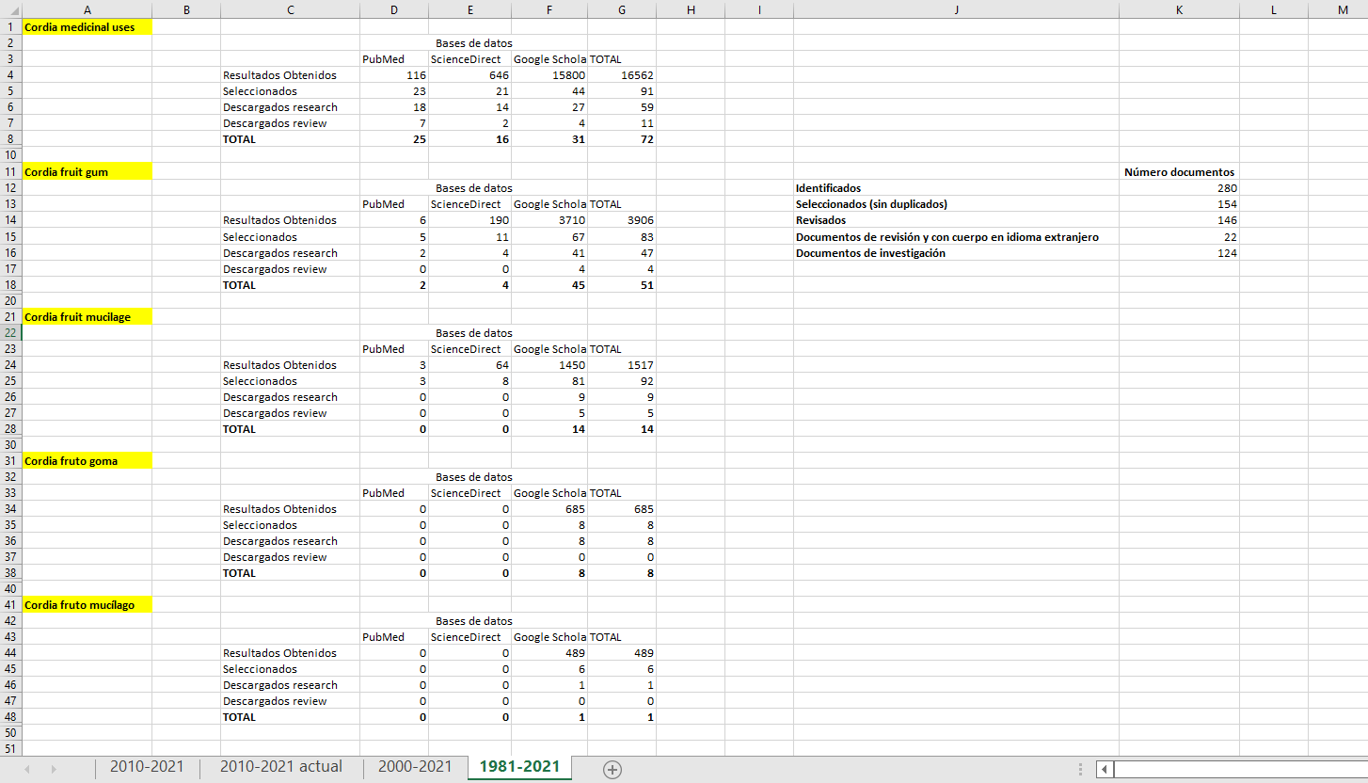
RESULTADOS Y DISCUSIÓN
280 documentos identificados en las bases de datos seleccionadas.
Identificación
-126
Documentos luego de eliminar duplicados (n=154). PubMed (n=28), ScienceDirect (n=20) y Google Scholar (n=106)
Selección
Documentos revisados (n=154)
Documentos excluidos por estar incompletos (n=8)
Documentos completos excluidos por ser artículos de revisión y cuerpo del documento en idioma extranjero (n=22)
Documentos completos evaluados por elegibilidad (n=146)
Elegibilidad
95% artículos
5% tesis
Documentos incluidos en el estudio (n=124)
Análisis
7

Slide 8
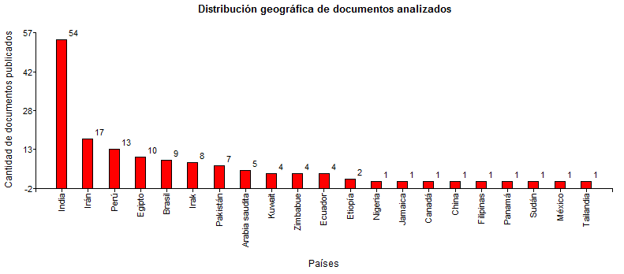
RESULTADOS Y DISCUSIÓN
Cantidad de estudios publicados en Ecuador y en países del extranjero
Países de publicación | Frecuencia absoluta (fi) | Frecuencia absoluta acumulada (Fi) | Frecuencia relativa (ni) | Frecuencia relativa acumulada (Ni)
India | 54 | 71 | 0,370 | 0,486
Irán | 17 | 81 | 0,116 | 0,555
Egipto | 10 | 90 | 0,068 | 0,616
Brasil | 9 | 103 | 0,062 | 0,705
Perú | 13 | 111 | 0,089 | 0,760
Irak | 8 | 118 | 0,055 | 0,808
Pakistán | 7 | 123 | 0,048 | 0,842
Arabia saudita | 5 | 127 | 0,034 | 0,870
Kuwait | 4 | 131 | 0,027 | 0,897
Zimbabue | 4 | 133 | 0,027 | 0,911
Etiopía | 2 | 134 | 0,014 | 0,918
Nigeria | 1 | 138 | 0,007 | 0,945
Ecuador | 4 | 139 | 0,027 | 0,952
Jamaica | 1 | 140 | 0,007 | 0,959
Canadá | 1 | 141 | 0,007 | 0,966
China | 1 | 142 | 0,007 | 0,973
Filipinas | 1 | 143 | 0,007 | 0,979
Panamá | 1 | 144 | 0,007 | 0,986
Sudán | 1 | 145 | 0,007 | 0,993
México | 1 | 146 | 0,007 | 1,000
Tailandia | 1 |  | 0,007
8

Slide 9
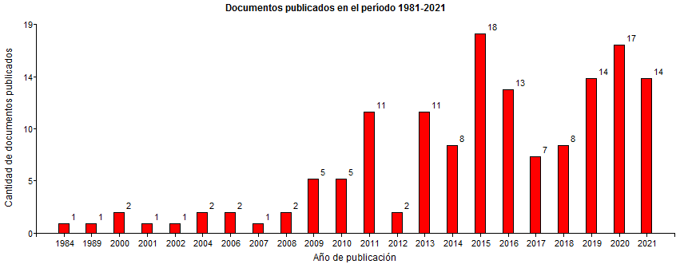
RESULTADOS Y DISCUSIÓN
Cantidad de estudios publicados en el período 1981 a 2021
Año de publicación | Frecuencia absoluta (fi) | Frecuencia absoluta acumulada (Fi) | Frecuencia relativa (ni) | Frecuencia relativa acumulada (Ni)
1984 | 1 | 2 | 0,007 | 0,014
1989 | 1 | 4 | 0,007 | 0,029
2000 | 2 | 5 | 0,014 | 0,036
2001 | 1 | 6 | 0,007 | 0,043
2002 | 1 | 8 | 0,007 | 0,058
2004 | 2 | 10 | 0,014 | 0,072
2006 | 2 | 11 | 0,014 | 0,080
2007 | 1 | 13 | 0,007 | 0,094
2008 | 2 | 18 | 0,014 | 0,130
2009 | 5 | 23 | 0,036 | 0,167
2010 | 5 | 34 | 0,036 | 0,246
2011 | 11 | 36 | 0,080 | 0,261
2012 | 2 | 47 | 0,014 | 0,341
2013 | 11 | 55 | 0,080 | 0,399
2014 | 8 | 73 | 0,058 | 0,529
2015 | 18 | 86 | 0,130 | 0,623
2016 | 13 | 93 | 0,094 | 0,674
2017 | 7 | 101 | 0,051 | 0,732
2018 | 8 | 115 | 0,058 | 0,833
2019 | 14 | 132 | 0,101 | 0,957
2020 | 17 | 146 | 0,123 | 1,058
2021 | 14 |  | 0,101
9

Slide 10
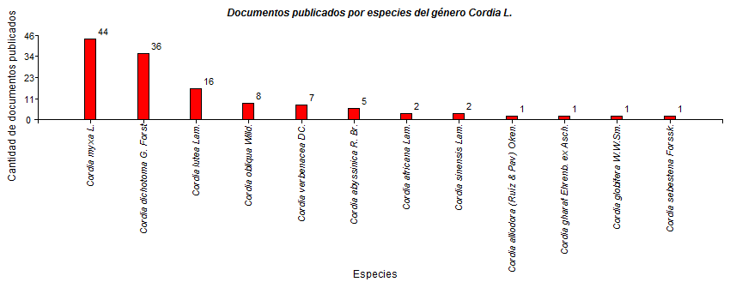
RESULTADOS Y DISCUSIÓN
Cantidad de estudios que incluyen especies del género Cordia L.
Especie del género Cordia L. | Frecuencia absoluta (fi) | Frecuencia absoluta acumulada (Fi) | Frecuencia relativa (ni) | Frecuencia relativa acumulada (Ni)
Cordia myxa L. | 44 | 60 | 0,35 | 0,48
Cordia lutea Lam. | 16 | 61 | 0,13 | 0,49
Cordia alliodora (Ruíz & Pav) Oken | 1 | 97 | 0,01 | 0,78
Cordia dichotoma G. Forst | 36 | 105 | 0,29 | 0,85
Cordia obliqua Willd | 8 | 107 | 0,06 | 0,86
Cordia africana Lam. | 2 | 114 | 0,02 | 0,92
Cordia verbenacea DC. | 7 | 115 | 0,06 | 0,93
Cordia gheraf Ehrenb. ex Asch. | 1 | 116 | 0,01 | 0,94
Cordia globifera W.W.Sm. | 1 | 121 | 0,01 | 0,98
Cordia abyssinica R. Br. | 5 | 123 | 0,04 | 0,99
Cordia sinensis Lam. | 2 | 124 | 0,02 | 1,00
Cordia sebestena Forssk. | 1 |  | 0,01
Cordia dichotoma G. Forst
Cordia obliqua Willd
Cordia myxa L.
Cordia sebestena Forssk
Cordia africana Lam.
Cordia abyssinica R. Br.
Cordia sinensis Lam.
Cordia gharaf Ehreb. ex Asch.
(Plants of the World Online, 2021)
10

Slide 11
RESULTADOS Y DISCUSIÓN
Cantidad de estudios encontrados por categoría de investigación
Área de investigación | Frecuencia absoluta (fi) | Frecuencia absoluta acumulada (Fi) | Frecuencia relativa (ni) | Frecuencia relativa acumulada (Ni)
Extracción y caracterización del mucílago | 25 | 48 | 0,2016129 | 0,38709677
Alimentos | 23 | 117 | 0,18548387 | 0,94354839
Medicinal | 69 | 124 | 0,55645161 | 1
Otros | 7 |  | 0,05645161
11

Slide 12
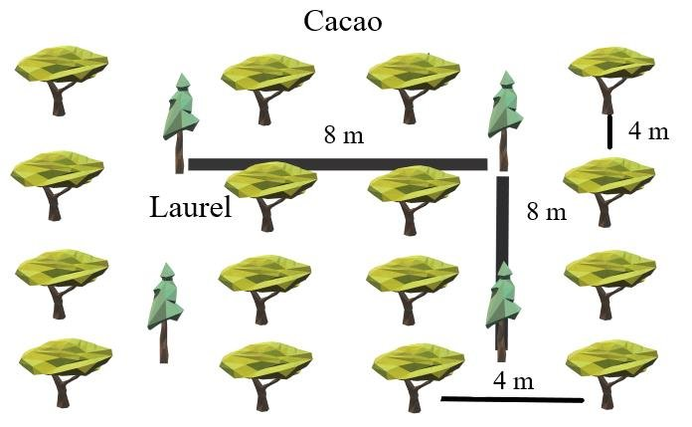
RESULTADOS Y DISCUSIÓN
Usos ancestrales medicinales y alimentarios
Hojas
Cordia Alliodora (Ruiz & Pav.) Oken (laurel)
Cordia verbenacea DC. (erva baleeira)
-Ecuador: Esmeraldas, El Oro, Guayas, Galápagos, Los Ríos, Morona Santiago y Napo
-Catarro y afecciones pulmonares.
-Triterpenos del tipo oleanano: Actividad antiinflamatoria, analgésica y antitumoral
-Colombia y Brasil
-Hematomas, contusiones, úlceras gástricas y diversos procesos inflamatorios.
-Terpenos: α- pineno, β- cariofileno, α-humuleno, trans-cariofileno, entre otros.
(Bishayee et al., 2011)
(Rodrigues et al., 2012; Lazzarini, 2006; Martim et al., 2021)
(Pharmaindex, 2020)
(Porras-Granados, 2018)
(Lazzarini, 2006)
12

Slide 13
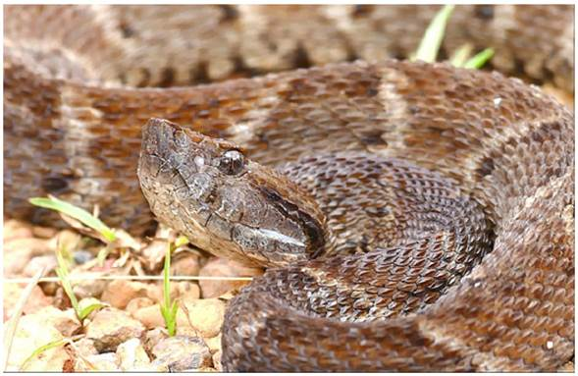
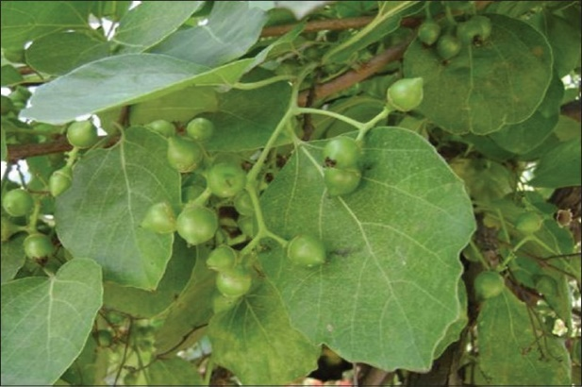
RESULTADOS Y DISCUSIÓN
Usos ancestrales medicinales y alimentarios
Hojas
Cordia nodosa Lam. (palo de araña)
Cordia myxa L. (Ciruelo asirio)
-Perú, Colombia y Ecuador (Morona Santiago, Napo, Orellana y Pastaza)
-Tos, picaduras de araña y mordeduras de serpiente
-Unión entre quercetina y toxina de serpientes (in silico)
-Acción neutralizante frente al veneno del jergón (Bothrops atrox)
-África y sur de Asia.
-Tratar la tripanosomiasis africana.
-Modelos In vitro e in vivo comprobaron actividad antioxidante, antiinflamatoria, analgésica. Terpenos fitol y linalol
(Yarlequé et al., 2012; Vacas Cruz et al., 2015; Abril et al., 2016)
(Oza & Kulkarni, 2017; Abdel-Aleem et al, 2019)
(Rojas-Jaimes et al, 2019)
(Gupta et al,. 2015)
13

Slide 14
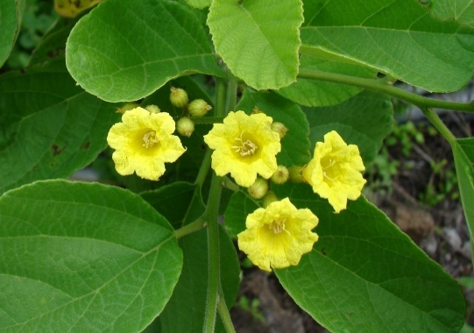
RESULTADOS Y DISCUSIÓN
Usos ancestrales medicinales y alimentarios
Flores
Raíz
Cordia lutea Lam. (muyuyo)
Cordia alliodora (Ruiz & Pav.) Oken (laurel)
Cordia verbenacea DC. (erva baleeira)
-Perú, Colombia y Ecuador (Manabí, Guayas, Los Ríos, Esmeraldas, Galápagos)
-Tratamiento quimiopreventivo para cáncer de próstata, daño hepático y cicatrizante de heridas bucales
-Quercetina y rutina
-Actividad antifúngica contra Cladosporium cucumerinum.
-Actividad antifúngica. Cladosporium cucumerinum, Candida albicans y propiedades tóxicas contra larvas de Aedes aegypti.
Cordiaquinonas
Derivado fenilpropanoide
(Vásquez, 2015; García et al., 2016; Semple et al., 2016; Olivera Risco, 2018; Ruiz‑Reyes et al., 2021)
A
B
(Ioset et al., 2000; Fouseki et al., 2016)
J
(Ioset et al., 2000)
K
(Jaramillo et al., 2008)
Antígeno prostático específico (PSA)
Fosfatasa alcalina (FA), alanina aminotransferasa (ALT), aspartato aminotransferasa (AST).
14
Notes:
Prostata 500 e hígado 200 mg/kg/dia

Slide 15
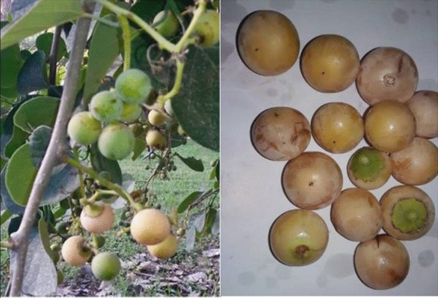
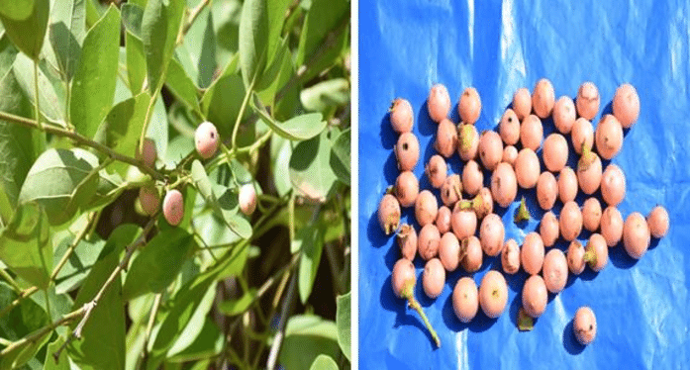
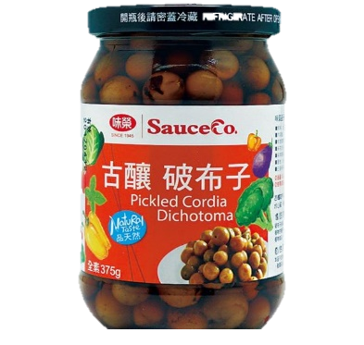
RESULTADOS Y DISCUSIÓN
Usos ancestrales medicinales y alimentarios
Frutos
Cordia africana Lam.
Cordia myxa L. (Ciruelo asirio)
Cordia dichotoma G. Forst
Cordia lutea Lam. (muyuyo)
-Sudáfrica hasta Arabia Saudita.
-Alto contenido de hierro, vitamina A y C, calcio, magnesio, fósforo y antioxidantes
-Efecto hepatoprotector y nefroprotector
-Efecto hipoglucemiante
-India, Egipto, Filipinas, Cuba y Jamaica.
-Extracto etanólico aceleró proceso de epitelización
-Uso en preparaciones gastronómicas.
(Gebreegziabher, 2014)
(Hojjati, 2020)
(Ansari, 2020)
(Quinde, 2020)
15

Slide 16
RESULTADOS Y DISCUSIÓN
Métodos de extracción del mucílago del fruto
Métodos de caracterización del mucílago
-Uso del fruto entero o sin semilla
-Extracción con agua caliente, posterior precipitación con ácido clorhídrico 1% o etanol 95%
-Extracción a partir de frutos secos, se pasa por molino, se añade agua destilada, se calienta y se filtra
Cromatografía líquida de alta eficacia (HPLC)
Galactosa, glucosa, ramnosa, manosa, arabinosa, ácido glucurónico y ácido galacturónico
Estudios reológicos y térmicos
Comportamiento de pseudoplástico no Newtoniano
Degradación térmica alrededor de 158°C.
Características fisicoquímicas
pH entre 6 y 7, sabor dulce, algunos frutos presentan astringencia
Frutos
Agua caliente a 90°C con metabisulfito de sodio
Calor durante 30 min a 90°C
Triturar y tamizar
Centrifugar a 8000 rpm x 30 min
Al sobrenadante añadir el precipitante
(Troncoso et al, 2017)
SO2=500
SO2=1000
Centrifugar a 8000 rpm x 10 min
Alto contenido de grupos hidroxilo y otros grupos funcionales polares
Lavar el pellet con agua destilada
SO2=1500
*SO2=2000
Capacidad de bioadhesión y formación de films
(M. Haq, et al., 2014)
(Troncoso et al, 2017)
Secar a 45°C por 24h y filtrar
Sobrenadante
Polifenol oxidasa (PPO)
Dióxido de azufre (SO2)
16

Slide 17
RESULTADOS Y DISCUSIÓN
Aplicaciones del mucílago del género Cordia L. en el área farmacéutica
Sistemas de administración de fármacos
Fármacos presentan baja solubilidad en agua y baja permeabilidad
Excipientes
Especie | País | Uso del mucílago | Principio activo | Resultados | Referencia
Cordia dichotoma G. Forst. | India | Parche mucoadhesivo | Ramipril | Mucílago al 10% con liberación del 53% en las primeras 6 horas | (H. Pawar et al., 2014)
 |  | Films transdérmicos | Alfuzosina | Mucílago al 16% con liberación del 44% a las 6 horas | (Duppala et al., 2016)
 |  | Disco mucoadhesivo | Fluconazol | Formulación óptima de mucílago/lactosa con radio de 0.86 | (Ahuja et al., 2013)
 |  | Tabletas orales | Diclofenaco | Formulación con mucílago al 2% presentó un perfil de disolución similar al producto comercial | (Mukherjee et al., 2008)
 |  | Tabletas orales | Glimepirida | Hinchamiento y tiempo de liberación controlado hasta de 12 horas. | (Abdul et al., 2009)
Cordia myxa L. | Irán | Tableta mucoadhesiva | Clorhexidina | Liberación más rápida del fármaco en comparación al uso de hidroxipropilmetilcelulosa (HPMC) | (Moghimipour et al., 2012)
 | Pakistán | Tabletas orales | Paracetamol | La goma purificada e hidrolizada se compara a la calidad de las tabletas elaboradas con HPMC | (Tahir et al., 2019)
Cordia rothii Roxb. | India | Tabletas orales | Aceclofenaco | Mucílago al 10% presentó un comportamiento similar al control de almidón 10% | (Vidyasagar et al., 2011)
17

Slide 18
Nanopartículas
NP metálicas. NP de plata
NP poliméricas
-Cordia dichotoma G. Forst. -> Actividad antimicrobiana frente a S. aureus y E. coli.
-Cordia obliqua Willd. -> Actividad antimicrobiana
-Cordia obliqua Willd. -> fluconazol oftálmico.
-Cordia myxa L. -> NP efecto antitusivo similar a dextrometorfano.
(Bharathi et al., 2018)
(Salimimoghadam et al., 2019)
Crema tópica
Evaluación de estabilidad. No se observó crecimiento de Pseudomonas aeruginosa.
Kanjirathamthadathil, 2019)
(Karami et al., 2015)
NP: Nanopartículas
BAC: Biologically Active Compounds
18

Slide 19
Aplicaciones del mucílago del género Cordia L. en el área alimentaria
Películas y recubrimientos comestibles
Especie | País de publicación | Uso del mucílago | Resultados | Referencia
Cordia myxa L. | Pakistán | Película comestible | Propiedades ópticas y de isoterma de sorción mejoradas en comparación con otros revestimientos comestibles disponibles. | (M. A. Haq et al., 2016)
 |  | Recubrimiento comestible para maní | Mucílago + BHA/BHT aumenta la vida útil 290% más alta que control | (M. Haq, Azam, et al., 2013)
 |  | Recubrimiento comestible para piñón (Pinus gerardiana) | Mucílago + extracto de C. myxa (95% incremento de vida útil) | (M. Haq, Alam, et al., 2013)
 |  | Película comestible | Buena resistencia a la tracción y elongación utilizando glicerol como plastificante | (M. Haq, et al., 2014)
 | Egipto | Recubrimiento comestible para botones de alcachofa (Cynara cardunculus) | El film elaborado con ácido ascórbico y CaCl2 mostró reducción en la pérdida del peso e índice de pardeamiento | (El-Mogy et al., 2020)
Cordia lutea Lam. | Ecuador | Recubrimiento comestible | La combinación del mucílago con quitosano mejoró las propiedades mecánicas y antimicrobianas del recubrimiento | (M. Castro, 2019)
 | Perú | Películas de quitosano | El empleo del mucílago no resultó favorable a diferencia de otros exudados comparados | (Gonzaga et al., 2019)
BHA:hidroxianisol butilado
BHT:hidroxitolueno butilado
19

Slide 20
Aditivo alimentario
Antioxidantes, colorantes, preservantes, estabilizantes, emulsionantes, espesantes, reguladores de acidez, antibióticos, entre otros
Especie | País de publicación | Producto modificado | Resultados | Referencia
Cordia myxa L. | Arabia saudita | Almidón | Mejora en la textura y estabilidad | (Hussain et al., 2020)
 |  | Harina de trigo | Mejora en el proceso de fermentación y reducción en la temperatura de cocción | (Mahmood et al., 2018)
 | Irán | Jaleas de manzana | Mejora en los parámetros viscoelásticos | (Hasani & Yazdanpanah, 2020)
 | Egipto | Helado de leche | Producto con propiedades nutricionales y sensoriales mejoradas | (Elkot et al., 2017)
Cordia dichotoma G. Forst |  | Chocolate | Producto con mejores propiedades sensoriales | (Toliba, 2018)
20

Slide 21
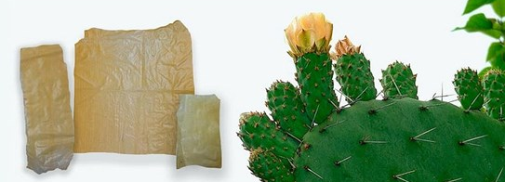
Otras aplicaciones del mucílago del género Cordia L.
Actividad fotocatalítica
Fijador
Mucílago de Cordia myxa L.
Cristal violeta
Mucílago de Cordia myxa L.
Fijar tejidos animales en reemplazo de albúmina de Mayer
Nanopartículas de plata
Mucílago de Cordia obliqua Willd.
Naranja de metilo y rodamina B
Mucílago de Cordia lutea Lam.
Fijador de cabello.
Pegamento hojas y cartones
Bioplástico
Mucílago de Opuntia ficusindica (nopal)
Sustrato
Producción de ácido láctico y etanol con mucílago del cacao
Mucílago de Linum usitatissimum (linaza) con nanocristales de celulosa
Lactobacillus bulgaricus y Pichia kudriavzevii
(Tierrafertil, 2015)
21

Slide 22
CONCLUSIONES
Los usos ancestrales medicinales dados a especies del género Cordia L, incluyen el uso de flores, hojas, raíz y frutos. Se ha evidenciado actividad antimicrobiana, analgésica, antiinflamatoria, antioxidante y antifúngica lo cual se atribuye a su contenido de flavonoides y terpenos.
Los metabolitos secundarios presentes en el biopolímero de especies del género podrían potenciar las propiedades de los productos o materiales a elaborar.
Se encontró que el mucílago del fruto de especies del género Cordia L. ha sido investigado como alternativa de excipiente, agente reductor y aditivo en la formulación de fármacos, nanopartículas y alimentos.
22

Slide 23
RECOMENDACIONES
Buscar información en bases de datos de países Asiáticos.
Desarrollar estudios para la identificación de metabolitos secundarios en especies registradas en Ecuador, incluyendo toxinas naturales.
Realizar ensayos in vitro e in vivo para evaluar la toxicidad y efectividad
Evaluar el rendimiento de la obtención del mucílago empleando los distintos métodos de extracción.
23

Slide 24
Artículo científico en proceso de revisión
Aplicaciones del mucílago del género Cordia L. (Boraginaceae): estado del arte
24

Slide 25
AGRADECIMIENTOS
Alexis Debut, Ph.D.
Director del proyecto
Dr. Rodrigo Ávalos
Docente investigador de la carrera de Ingeniería en Biotecnología
Karla Vizuete A., Mgtr.
Colaboradora del proyecto
Mi mamá, hermanos, familia y amigos
Karina Ponce MSc.
Directora de Carrera
Ing. Katherine Pazmiño V.
Colaboradora del proyecto
20

